Slide 1
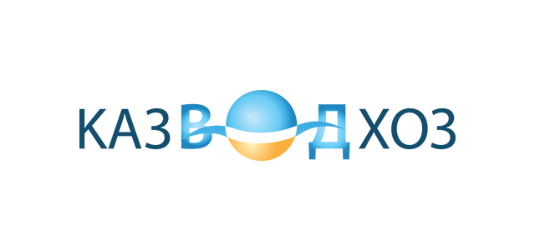
РГП на ПХВ «Казводхоз»
Займ Европейского Банка Реконструкции и Развития
Астана 2018

Slide 2
Данные о займе ЕБРР
Общая стоимость проекта – 60,872 млрд.тенге (в.т.ч. заем – 53,867 млрд.тг, софинансирование – 7,003 млрд.тг)
Период реализации – 2018-2019 гг.;
Проект направлен на восстановление ирригационных систем с общей площадью 92,704 тыс.га, в том числе:
1. Актюбинской области (15,989 тыс. га)
Финансирование СМР по 7-объектам на сумму 8,373 млрд.тенге
2. Жамбылской области (51,023 тыс.га)
Финансирование СМР по 5-объектам на сумму -26,158 млрд.тенге
3. Южно-Казахстанской области (25,692 тыс.га)
Финансирование СМР по 4-объектам на сумму -21,937 млрд.тенге
4. Закуп техники -1,578 млрд.тенге
5. Затраты на разработку ПСД, тех.надзор и ГУП на сумму -2 ,286 млрд.тенге
6. Комиссия банка -0,539 млрд.тенге.

Slide 3
Масштаб проекта

Slide 4
Основные проведенные процедуры:
Подписаны финансовые Соглашения (РГП «Казводхоз» - ЕБРР) от 10.05.2017г, и Соглашение о гарантии (МФ РК – ЕБРР) от 10.05.2017г. (Вступление в силу от 20 апреля 2018 года)
Определен консультант проекта (ООО «СЕСТ Инфраструктурный» Россия) для подготовки тендерной документации, функций группы реализации проекта и ведения технического надзора.
Определен консультант по Разработке ПСД на объекты в Жамбылской и Южно-Казахстанской областях.
Определены подрядные организации для проведения СМР в Актюбинской области.
Проводятся конкурсные процедуры на закуп техники.
Проводятся конкурсные процедуры на выполнение СМР по Жамбылской и Туркестанской областям.

